Slide 2
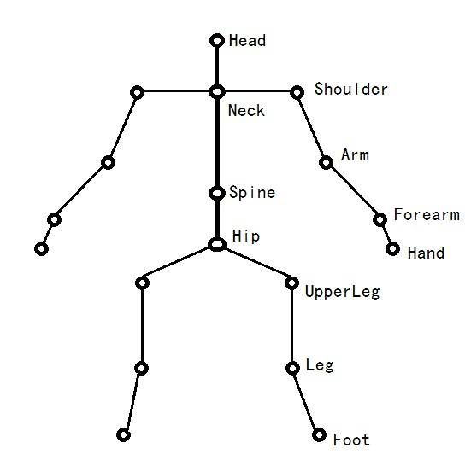













joint 关节
存储 父节点，子节点
存储 相对于父关节的变换 SQT
Track i -- joint i的关键帧的SQT
World root
$$S_{ix}$$
joint i 的变换
$$S_{ix}$$
$$S_{ix}$$
$$S_{ix}$$
$$Q_{ix}$$
$$Q_{ix}$$
$$Q_{iy}$$
$$T_{iy}$$
$$Q_{iy}$$
$$Q_{iy}$$
$$T_{iy}$$
$$T_{iy}$$
$$T_{iy}$$
所有关节在某一关键帧的SQT
关键帧 Keyframe
真实
关键帧
(采样点)
在某一关键帧的
Pose 姿势

